Slide 1
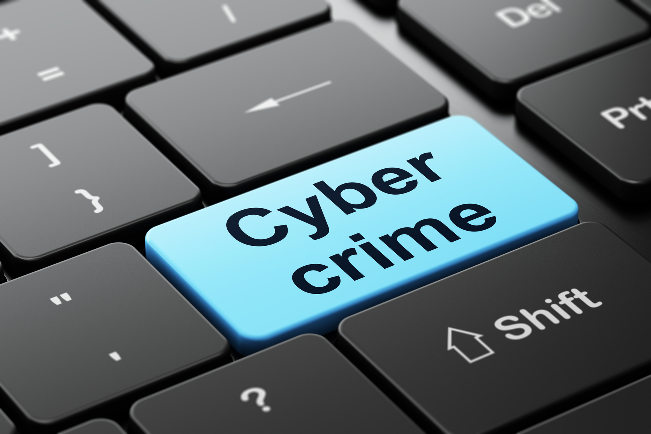

مقرر الجرائم السيبرانية
د. أسماء رويعي
المشرفة علي قسم ماجستير القانون الرقمي
LAW616
المحاضرة الرابعة
الأسباب الرئيسية لإرتكاب الجريمة السيبرانية وخصائصها

Slide 2
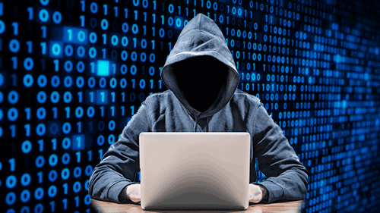
مقدمة عامة
ربط ما سبق بالمحاضرة الحالية

Slide 3
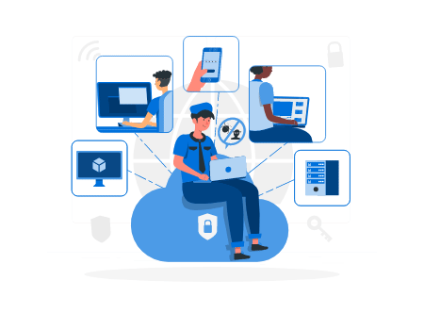
تمهيد وتقسيم :

Slide 4

المحورة الثاني
خصائص وسمات الجريمة السيبرانية
محاور المحاضرة
المحور الأول
الأسباب الرئيسية لإرتكاب الجريمة السيبرانية

Slide 5

عناصر المحاضرة
المحور الأول: الأسباب الرئيسية لارتكاب الجرائم السيبرانية:
أولا : أسباب الجريمة السيبرانية على المستوى الفردي:
الفرصة.
النشاط الروتيني.
الدوافع النفسية.
الدوافع العقائدية والسياسية والعنصرية.
الدوافع الشخصية.

Slide 6
عناصر المحاضرة
ثانيا: أسباب الجريمة السيبرانية على المستوى المجتمعي:
التحضر.
البطالة.
الضغوط العامة.
البحث عن الثراء السريع.
ضعف إنفاذ القانون وتطبيقه في الجريمة السيبرانية :
ثالثا: أسباب الجريمة السيبرانية على المستوى الكوني:
التحول للمجتمع الرقمي.
العولمة.
إنكشاف البنية التحتية المعلوماتية الكونية.
رابعا: أسباب تتعلق بخصائص وسمات الجريمة السيبرانية:

Slide 7
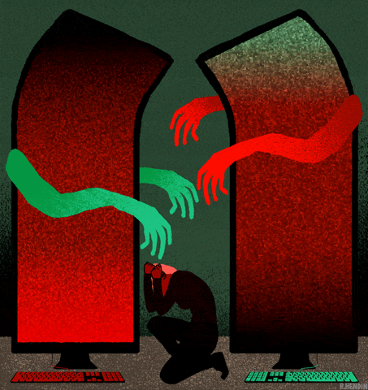
المحور الثاني : خصائص وسمات الجرائم السيبرانية:
سرعة التنفيذ.
القيمة والديمومة.
سرعة التطور في إرتكاب الجريمة السيبرانية.
التنفيذ عن بعد.
خفاء الجريمة.
إحجام المجني عليهم عن الإبلاغ.
جاذبية الجريمة السيبرانية والشغف بها.
جرائم ناعمة.
غياب المفهوم العام.
صعوبة إثباتها.
التلوث الثقافي.
المؤثرات الخارجية. 13. التعاون والتواطؤ للإضرار بالغير.
14. أسباب خاصة بالمنشأة. 15. عالمية الجرائم السيبرانية.

Slide 8
المحور الأول
الأسباب الرئيسية لإرتكاب الجريمة السيبرانية

Slide 9

أولا : أسباب الجريمة علي المستوي الفردي:
1. الفرصة:

Slide 10
أولا : أسباب الجريمة علي المستوي الفردي:
2. النشاط الروتيني:

Slide 11
أولا : أسباب الجريمة علي المستوي الفردي:
3. الدوافع النفسية:

Slide 12
ومن ناحية أخري تنطلق دراسة ضبط الذات المنخفض من النظرية العامة في السلوك الطائش وتؤكد هذه النظرية أن احتمالية انخراط الأفراد في فعل إجرامي تحدث بسبب وجود الفرصة مع توفر سمة شخصية من سمات الضبط الذاتي المنخفض وقد عرف السلوك الطائش بأنّه: كل فعل يقوم على القوّة والخداع لتحقيق الرغبات الذاتية.

Slide 13
أولا : أسباب الجريمة علي المستوي الفردي:
4. الدوافع العقائدية والسياسية والعنصرية:

Slide 14
أولا : أسباب الجريمة علي المستوي الفردي:
5. الدوافع الشخصية:

Slide 15
ونلاحظ أن الفعل الواحد قد يعكس دوافع متعددة خاصة ما إذا اشترك فيه أكثر من شخص انطلق كل منهم من دوافع خاصة تختلف عن غيره.

Slide 16

ثانيا: أسباب الجريمة السيبرانية علي المستوي المجتمعي:
التحضر.
البطالة.
الضغوط العامة.
البحث عن الثراء السريع.
ضعف إنفاذ القانون وتطبيقه في الجريمة السيبرانية :

Slide 17
ثانيا: أسباب الجريمة السيبرانية علي المستوي المجتمعي:
التحضر:

Slide 18
ثانيا: أسباب الجريمة السيبرانية علي المستوي المجتمعي:
2. البطالة:

Slide 19
ثانيا: أسباب الجريمة السيبرانية علي المستوي المجتمعي:
3. الضغوط العامة:

Slide 20
ثانيا: أسباب الجريمة السيبرانية علي المستوي المجتمعي:
4. البحث عن الثراء السريع:

Slide 21
ثانيا: أسباب الجريمة السيبرانية علي المستوي المجتمعي:
5. ضعف إنفاذ القانون وتطبيقه في الجريمة السيبرانية:

Slide 22

ثالثا: أسباب الجريمة السيبرانية علي المستوي الكوني:
التحول للمجتمع الرقمي.
العولمة.
إنكشاف البنية التحتية المعلوماتية الكونية.

Slide 23
ثالثا: أسباب الجريمة السيبرانية علي المستوي الكوني:
التحول للمجتمع الرقمي:

Slide 24
ثالثا: أسباب الجريمة السيبرانية علي المستوي الكوني:
2. العولمة:

Slide 25
ثالثا: أسباب الجريمة السيبرانية علي المستوي الكوني:
3. إنكشاف البنية التحتية المعلوماتية الكونية:

Slide 26
ثالثا: أسباب الجريمة السيبرانية علي المستوي الكوني:
3. إنكشاف البنية التحتية المعلوماتية الكونية:
أ. قطاع الإتصالات والمعلومات:
ب. قطاع التوزيع المادي (الفيزيقي):
ت . قطاع الطاقة:
ث . قطاع المال والبنوك:
ج. قطاع الخدمات الإنسانية الحيوية:

Slide 27
من الصعب ربط التهديدات الإلكترونية بمكان أو زمان ، أو جماعة، فقد تصدر من هاو أو من طفل أو محترف، أو جماعة إرهابية، أو جماعة تنافسية، أو استخبارات أجنبية .

Slide 28
فخطورة الإرهاب الإلكتروني تزداد في الدول المتقدمة التي تضار بنيتها التحتية بالحواسيب الآلية والشبكات المعلوماتية مما يجعلها هدفا سهل المنال.

Slide 29
رابعا : أسباب تتعلق بخصائص وسمات الجرائم السيبرانية:

Slide 30

المحور الثاني
خصائص وسمات الجرائم السيبرانية

Slide 31
المحور الثاني : خصائص وسمات الجرائم السيبرانية:
سرعة التنفيذ.
القيمة والديمومة.
سرعة التطور في إرتكاب الجريمة السيبرانية.
التنفيذ عن بعد.
خفاء الجريمة.
إحجام المجني عليهم عن الإبلاغ.
جاذبية الجريمة السيبرانية والشغف بها.
جرائم ناعمة.
غياب المفهوم العام.
صعوبة إثباتها.
التلوث الثقافي.
المؤثرات الخارجية. 13. التعاون والتواطؤ للإضرار بالغير.
14. أسباب خاصة بالمنشأة. 15. عالمية الجرائم السيبرانية.

Slide 32

خصائص وسمات الجرائم السيبرانية:
1. سرعة التنفيذ :

Slide 33
خصائص وسمات الجرائم السيبرانية:
2. القيمة والديمومة :

Slide 34
خصائص وسمات الجرائم السيبرانية:
3. سرعة التطور في إرتكاب الجريمة السيبرانية:

Slide 35
خصائص وسمات الجرائم السيبرانية:
4. التنفيذ عن بعد:

Slide 36
خصائص وسمات الجرائم السيبرانية:
5. خفاء الجريمة:

Slide 37
خصائص وسمات الجرائم السيبرانية:
6. إحجام المجني عليهم عن الإبلاغ:

Slide 38
خصائص وسمات الجرائم السيبرانية:
7. جاذبية الجريمة السيبرانية والشغف بها:

Slide 39
والبعض يرتكب تلك الجرائم بدافع المزاح والدعابة، فيقوم الشخص بتصرفات وإن كان لا يقصد من ورائها إحداث جرائم، وإنما بغرض المزاح فقط ولكن هذه التصرفات قد ترقي إلي مستوي الجريمة وذلك إن كان هناك قانون يجرم مثل هذا الفعل.

Slide 40
خصائص وسمات الجرائم السيبرانية:
8. جرائم ناعمة:

Slide 41
خصائص وسمات الجرائم السيبرانية:
9. غياب المفهوم العام:

Slide 42
خصائص وسمات الجرائم السيبرانية:
10. صعوبة إثباتها:
أ. سرعة غياب الدليل المرئي.
ب. إنعدام الأثار التقليدية للجريمة.
ج. تشتيت جهود التحري فيها.
د. إعاقة الوصول للدليل الرقمي بوسائل الحماية الفنية.
ه. نقص الخبرة لدي الأجهزة الأمنية و الفضائية.

Slide 43
خصائص وسمات الجرائم السيبرانية:
10. صعوبة إثباتها:
أ. سرعة غياب الدليل المرئي.

Slide 44
خصائص وسمات الجرائم السيبرانية:
10. صعوبة إثباتها:
ب. انعدام الآثار التقليدية للجريمة:

Slide 45
خصائص وسمات الجرائم السيبرانية:
10. صعوبة إثباتها:
ج. تشتيت جهود التحري فيها:

Slide 46
خصائص وسمات الجرائم السيبرانية:
10. صعوبة إثباتها:
د. إعاقة الوصول إلي الدليل الرقمي بوسائل الحماية الفنية:

Slide 47
خصائص وسمات الجرائم السيبرانية:
10. صعوبة إثباتها:
ه. نقص الخبرة لدي الأجهزة الأمنية والقضائية:

Slide 48
خصائص وسمات الجرائم السيبرانية:
11. التلوث الثقافي:

Slide 49
خصائص وسمات الجرائم السيبرانية:
12. المؤثرات الخارجية:

Slide 50
خصائص وسمات الجرائم السيبرانية:
13. التعاون والتواطؤ للإضرار بالغير:

Slide 51
خصائص وسمات الجرائم السيبرانية:
14. أسباب خاصة بالمنشأة:

Slide 52
خصائص وسمات الجرائم السيبرانية:
15. عالمية الجريمة السيبرانية:

Slide 53
الخاتمة

Slide 54
الكتب:
د. أحمد خليفة الملط ، الجرائم المعلوماتية، الطبعة الأولي، دار الفكر الجامعي / الأسكندرية، سنة 2005.
د. أيمن عبد الحفيظ: { الاتجاهات الفنية والأمنية لمواجهة جرائم المعلوماتية } – بدون دار نشر – الطبعة الأولي – سنة 2005 م .
د. جميل عبد الباقي الصغير : { القانون الجنائي و التكنولوجيا الحديثة - الجرائم الناشئة عن استخدام الحاسب الآلي - الكتاب الأول - دار النهضة العربية - الطبعة الأولى - سنة ۲۰۱۲.
د. عبد الفتاح بيومي حجازي : { مبادئ الإجراءات الجنائية في جرائم الكمبيوتر والإنترنت } - دار الفكر الجامعي – الطبعة الأولى - سنة ٢٠٠٦ م .
د. محمد علي العريان : [ الجرائم المعلوماتية ] – الدار الجامعية الجديدة للنشر الإلكتروني – الطبعة الأولي – سنة 2004م.
د. محمد سامي الشوا : [ ثورة المعلومات وإنعكاستها علي قانون العقوبات ] – دار النهضة العربية – الطبعة الأولي – سنة 1994م.
المراجع :

Slide 55
الرسائل:
1. د. أسماء رويعي : [ الحق في حرمة الحياة الخاصة في مواجهة الجرائم المعلوماتية ]، رسالة دكتوراة، كلية الحقوق، جامعة القاهرة ، سنة 2013م.
2. د. عبير فؤاد عبد العزيز : { الحماية الجنائية لبرامج الحاسب الآلي } - رسالة ماجستير - جامعة القاهرة – كلية الحقوق – سنة ۲۰۰۷م.
3. د. فهد سلطان محمد أحمد : [ مواجهة جرائم الإنترنت ] – رسالة ماجستير – كلية الحقوق – جامعة القاهرة – سنة 2004 م.
4. د. محمد عبيد الكعبي : [ الجرائم الناشئة عن الإستخدام غير المشروع لشبكة الإنترنت ] – رسالة ماجستير – كلية الحقوق – جامعة القاهرة – 2004م.
5. د. نائلة عادل محمد فريد قورة : [ جرائم الحاسب الإقتصادية ] – رسالة دكتوراة – جامعة القاهرة – 2003م.

Slide 56
الدوريات والمؤتمرات:
أسامة محمد عبد الله، عبير مجلي أبو ديه " الجرائم الإلكترونية " الملتقي الخامس للرابطة العلمية للبحث العلمي وعلوم الإتصال بعنوان " إشكالية المصطلح في علوم الإعلام والإتصال في العالم العربي " بيروت من 29 نوفمبر إلي 1 ديسمبر 2018.
د. ذياب البداينة: { أمن المعلومات } - مجلة دراسات مستقبلية – السنة السادسة - العدد الثامن يوليو ۲۰۰۳م .
[ الجرائم الإلكترونية : المفهوم والأسباب ] - ورقة علمية مقدمة في الملتقي العلمي بعنوان الجرائم المستحدثة في ظل المتغيرات والتحويلات الإقليمية و الدولية خلال الفترة من 2 – 4 / 9 / 2014 م – عمان – الأردن.
د. محمد أبو العلا عقيدة : {التحقيق وجمع الأدلة في مجال الجرائم الإلكترونية}، ورقة عمل مقدمة للمؤتمر العلمي الأول حول الجوانب القانونية والأمنية للعمليات الإلكترونية - منظم المؤتمر: إكاديمية شرطة دبي ، مركز البحوث والدراسات، تاريخ الانعقاد : من ٢٦ إلي ۲۸ نیسان ۲۰۰۳م - الدولة : دبي الإمارات العربية المتحدة.
مواقع إلكترونية:
محمد محمد صالح الألفي : [ أنماط جرائم الإنترنت ] – بحث منشور علي موقع
www.eastlaws.com

Slide 57
روابط الصور المستخدمة في المحاضرة :
1. http://www.indianmediacouncil.in
2,35 https://adcy.io/viewing-a-gif-in-microsoft-teams-allows-hackers-to-takeover-accounts/
3. https://arewatalent.com/the-beginners-guide-to-understanding-what-cybersecurity-is/
4,8,12 https://www.google.com
5,6. https://gifer.com/en/gifs/cybercrime
7. https://gifer.com/en/gifs/searching#google_vignette
9 : 15 https://pinjarirehan.medium.com/transform-your-it-strategy-the-eye-opening-insights-from-hackers-53ad493eafb8
16:21 . https://www.eff.org
22:29. https://www.csoonline.com/article/573811/most-hackers-need-5-hours-or-less-to-break-into-enterprise-environments.html
30 : 52 https://sotor.com
58. - https://officialdvius.medium.com

Slide 58


تم بحمد الله
الإنتهاء من شرح المحاضرة الرابعة
مع تمنياتي بالتوفيق د. أسماء رويعي

Slide 59



Thank You

